Slide 1
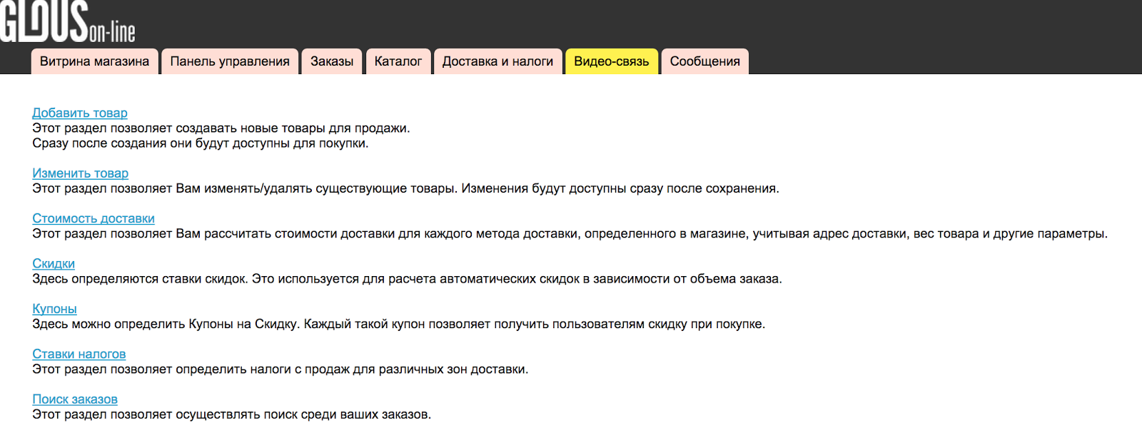
ИНСТРУКЦИЯ
Поиск и внесение изменений в товар в индивидуальном Электронном магазине
ШАГ 1:
После входа в свой интернет-магазин на Электронной торговой площадке GLOUS, в верхней части экрана, на панели, выберите «ПАНЕЛЬ УПРАВЛЕНИЯ», затем «ИЗМЕНИТЬ ТОВАР», нажмите.

Slide 2
ИНСТРУКЦИЯ
Поиск и внесение изменений в товар в индивидуальном Электронном магазине
ШАГ 2:
У Вас появится страница с полями, заполнив которые Вы найдете свой товар. Это актуально, если у Вас уже выставлено много товаров. Необязательно заполнять все поля. Далее нажмите «НАЙТИ».
Например: Если Вы знаете «КОД» (артикул), то достаточно будет ввести его, чтобы точно найти товар. Если Вы укажете только категорию, то найдете все Ваши товары в данной категории.

Slide 3
ИНСТРУКЦИЯ
Поиск и внесение изменений в товар в индивидуальном Электронном магазине
ШАГ 4:
После того как Вы нашли нужный товар, Вы можете кликнуть на него и попадете на страницу «Управления товарами».
С данной страницей Вы уже знакомы.
На ней Вы можете добавлять товары, вносить изменения в описание, количество, цену и т.д.

